Slide 1
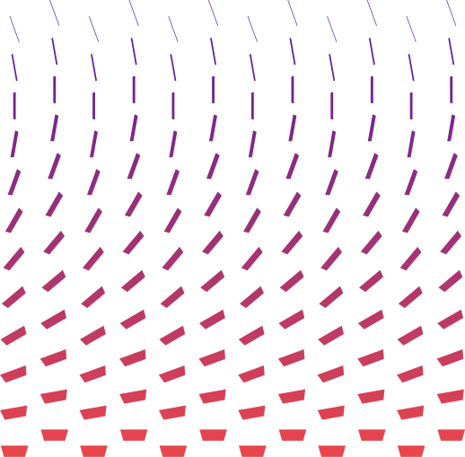
Que es el Deep Learning
META 1.1
Alumna: Sandi Guilma Roblero Escalante

Slide 2
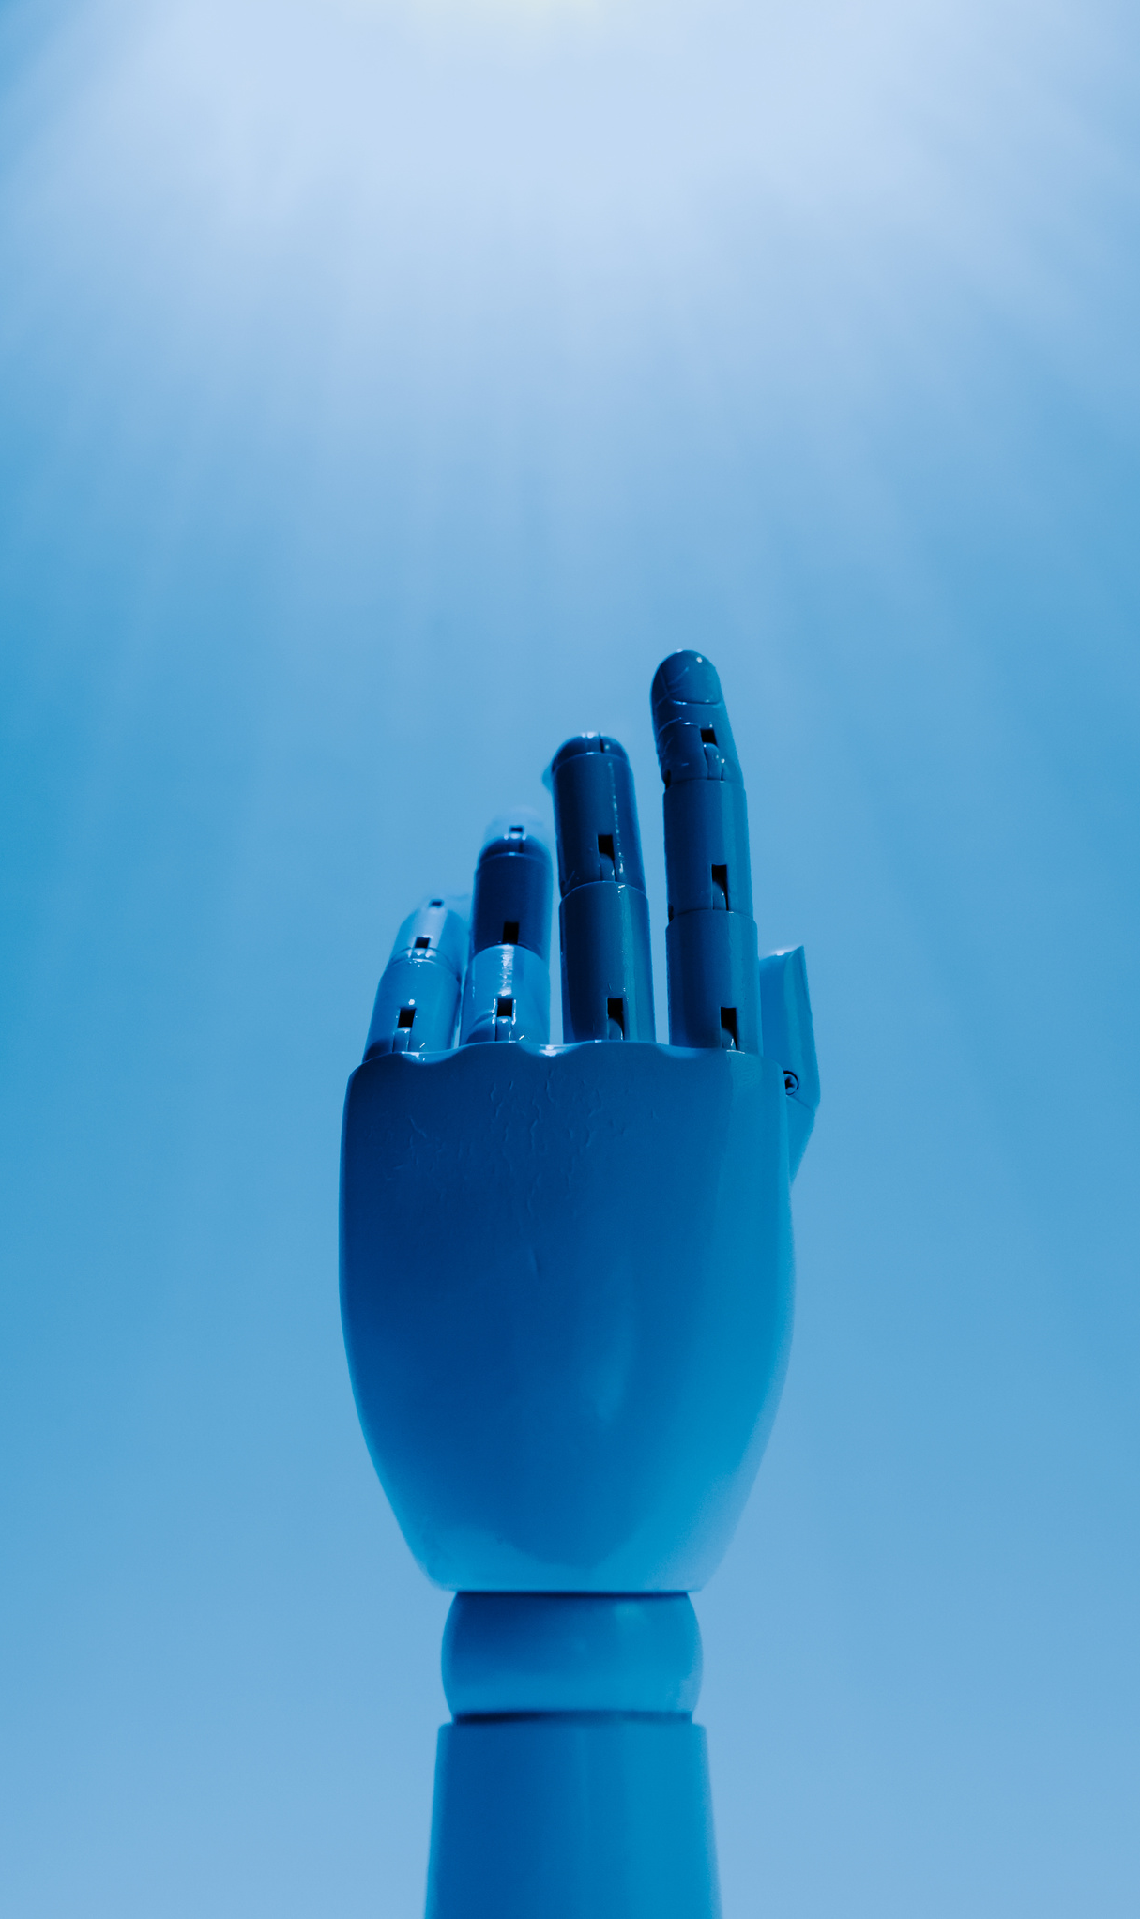
Contenidos
Definición | 01
Funcionamiento | 02
Algoritmos | 03
Aplicaciones | 04
Referencias | 05

Slide 3
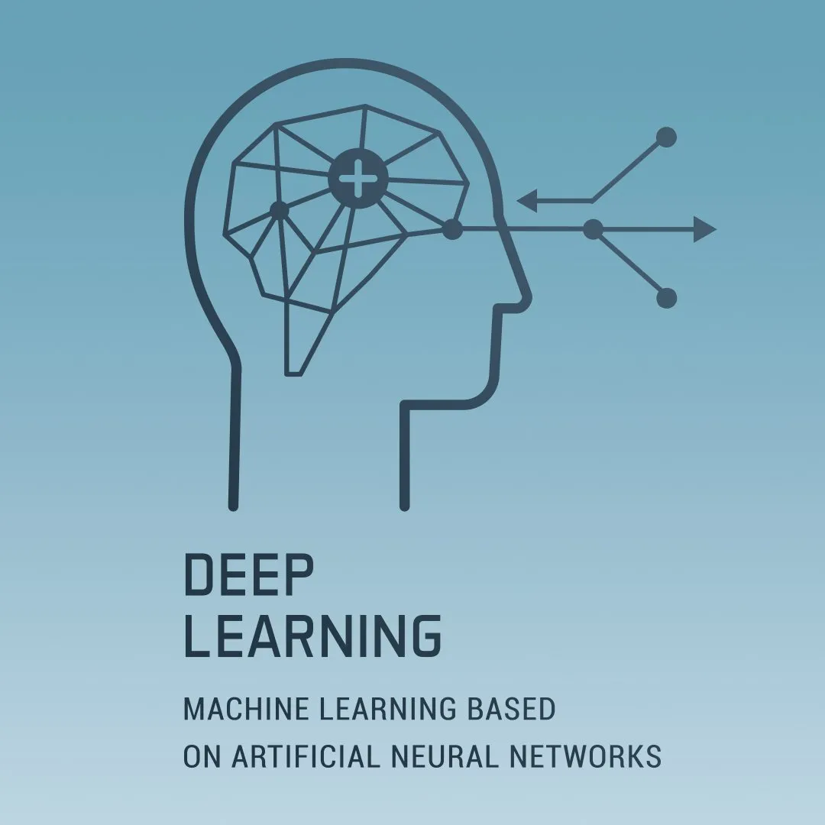


1. Definición
Es un subcampo del aprendizaje automático (machine learning) que se basa en el uso de redes neuronales artificiales con muchas capas (de ahí el término "deep" o "profundo"). Estas redes están inspiradas en la estructura del cerebro humano y son capaces de aprender y tomar decisiones basadas en grandes volúmenes de datos.

Slide 4
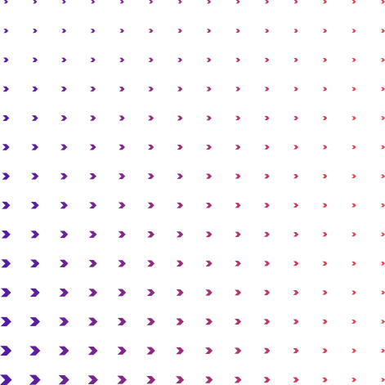
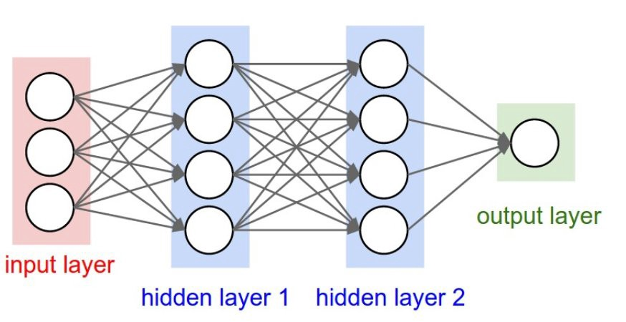
2. Funcionamiento
En la fase de propagación hacia adelante se presentan los datos de entrada a la red y se calcula la salida utilizando los pesos de las conexiones actuales. La salida de la red se compara con la salida deseada y se calcula el error cometido.
En la fase de retropropagación del error (propagación hacia atrás) se propagan los errores hacia atrás en la red, calculando la contribución de cada neurona al error total y ajustando los pesos de las conexiones en función de esta contribución.

Slide 5
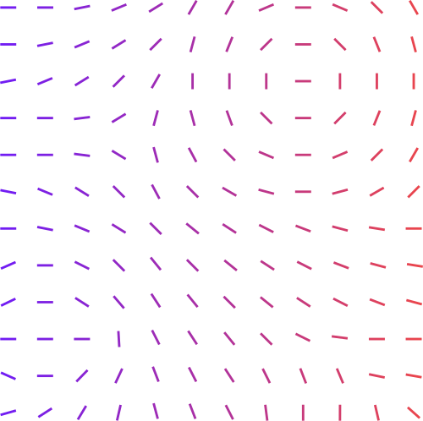
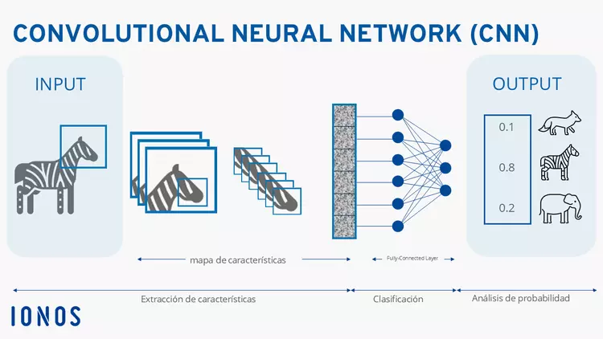
3. Algoritmos
Redes Neuronales Convolucionales
Una CNN se compone de múltiples capas especializadas que pueden detectar patrones locales en los datos, como bordes, texturas y formas en las imágenes.

Slide 6
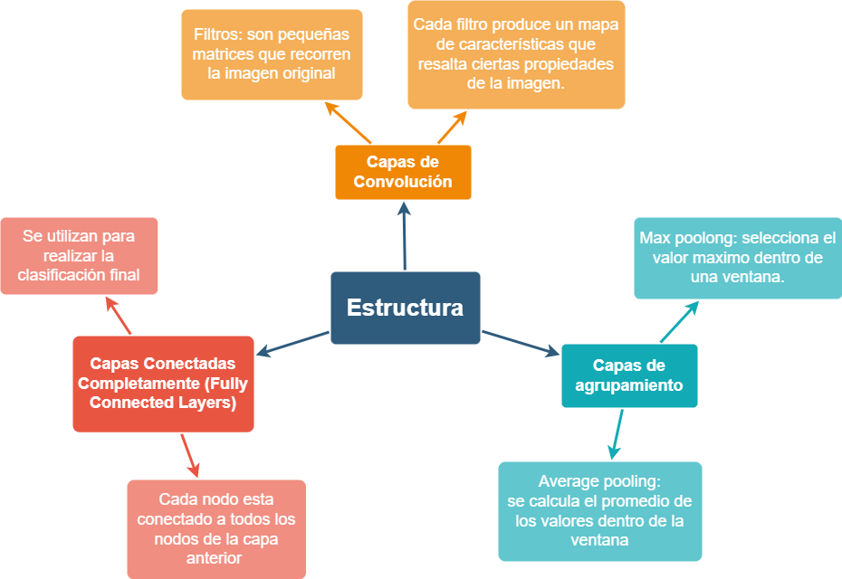

Slide 7
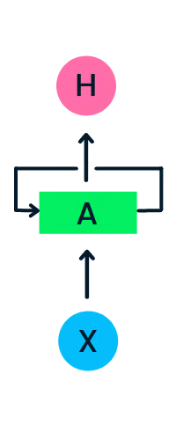
3. Algoritmos
Redes neuronales recurrentes (RNN)
Es un tipo de red neuronal artificial que utiliza datos secuenciales o datos de series de tiempo. Recuerdan entradas pasadas gracias a una memoria interna que es útil para predecir los precios de las acciones y generar texto, transcripciones y traducción automática. Son muy útiles en tareas como el reconocimiento de voz y el procesamiento del lenguaje natural.

Slide 8
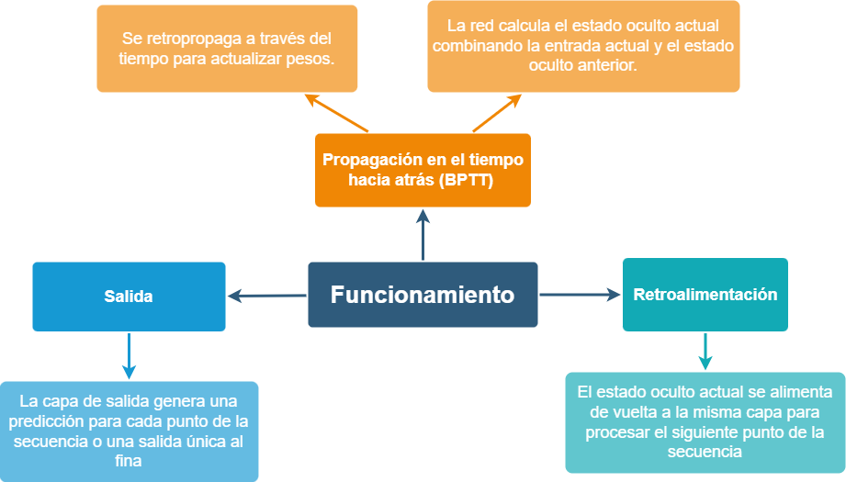
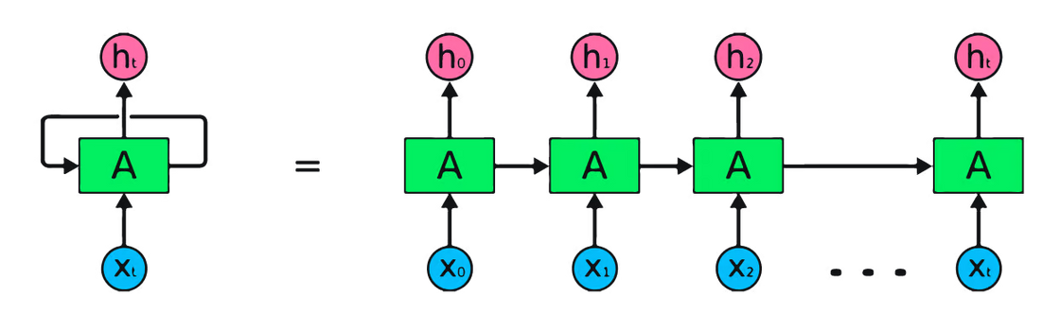

Slide 9
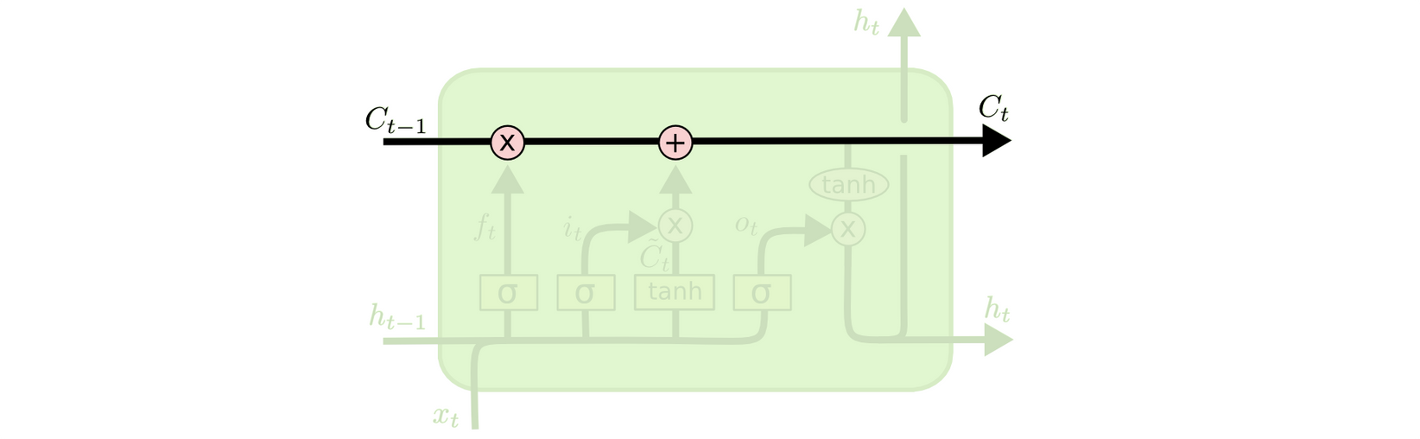
3. Algoritmos
Long Short-Term Memory (LSTM)
Son un tipo especial de Red Neuronal Recurrente (RNN) diseñadas para superar las limitaciones de las RNN tradicionales.
LSTM se utilizan en diversas aplicaciones, como el reconocimiento de voz, la traducción automática y la generación de texto.
La clave de los LSTM es el estado de la celda.

Slide 10
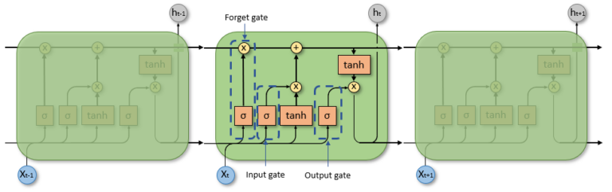

Slide 11
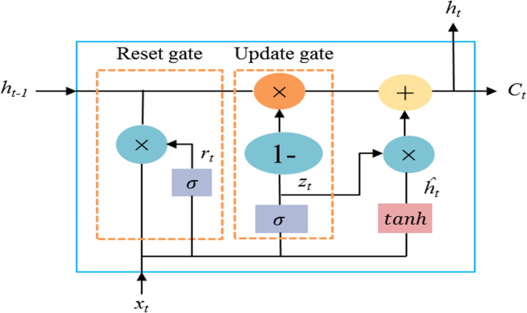
3. Algoritmos
GRU
Es diseñada para realizar tareas específicas y limitadas. Es decir, se enfoca en resolver un problema particular o realizar una tarea específica. Ejemplo, Predicción de valores futuros en datos financieros o climatológicos.
Solo utilizan dos puertas: la puerta de actualización (Update Gate) y la puerta de restablecimiento (Reset Gate).

Slide 12
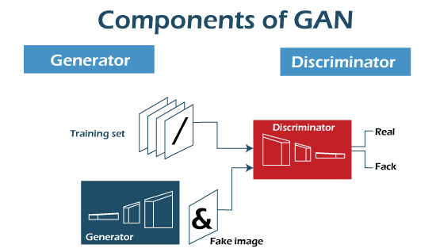
3. Algoritmos
GAN
Consisten en dos redes que compiten entre sí para generar datos nuevos y realistas a partir de datos de entrenamiento. Las GANs son conocidas por su capacidad para crear imágenes, música y otros contenidos artificiales.

Slide 13
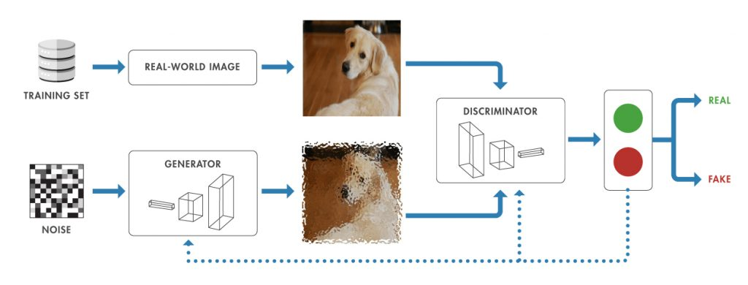
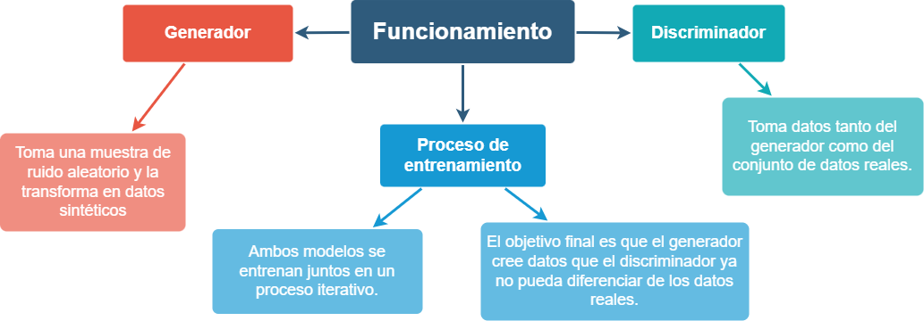

Slide 14
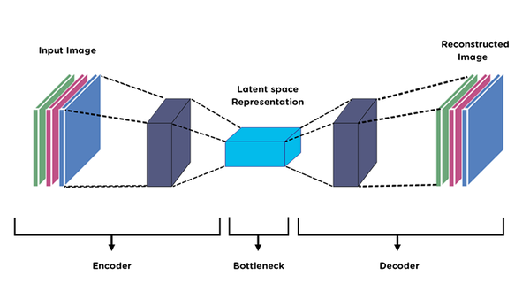
3. Algoritmos
Autoencoders
Utilizadas para la reducción de dimensionalidad y la detección de anomalías. Los autoencoders aprenden una representación comprimida de los datos de entrada.

Slide 15
Tipos de autoencoders
Sparse: Aprender características útiles y más interpretables de los datos con restricciones de escasez en la activación de neuronas.
Stacking: Capturar representaciones jerárquicas y más abstractas mediante la combinación de múltiples autoencoders. Reconocimiento y clasificación de patrones complejos en datos de alta dimensionalidad.
Contractive: Aprender representaciones robustas y estables contra pequeñas variaciones en los datos de entrada. Ejemplo: Aplicaciones en detección de anomalías y robustez ante ruidos o perturbaciones menores en los datos.
Denoising: Mejorar la calidad de los datos eliminando el ruido.

Slide 16
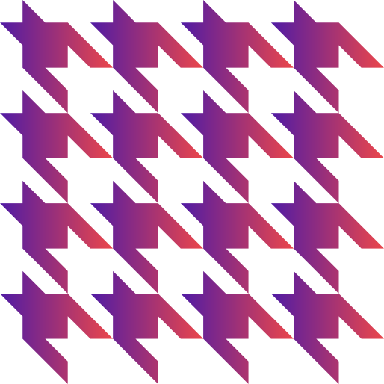
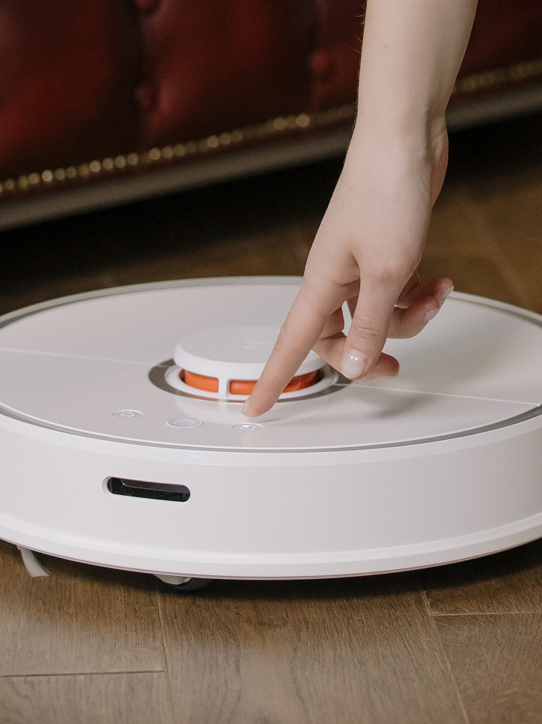

4. Aplicaciones
Algunas de las aplicaciones más comunes son las siguientes:
Modernización de aplicaciones
Procesamiento de lenguaje natural y reconocimiento del habla
Visión Artificial
Se aplica en muchos ámbitos de la vida, desde la industria y los servicios hasta la investigación y la ciencia.
Atención al cliente
Análisis de servicios financieros
Trabajo Digital
Mantenimiento de registros de atención médica
IA generativa

Slide 17

5. Referencias
IBM. (2024, 17 de junio). ¿Qué es el aprendizaje profundo? | IBM. IBM - United States. https://www.ibm.com/mx-es/topics/deep-learning
Pingel, J. (2021, 2 de diciembre). Generación de imágenes sintéticas mediante GAN. Matlab. https://blogs.mathworks.com/deep-learning/2021/12/02/synthetic-image-generation-using-gans/
Roch, R. (s.f.). Guía completa de redes neuronales LSTM y su aplicación. LovTechnology. https://lovtechnology.com/red-neuronal-lstm/?form=MG0AV3
Sahota, N. (2022, 15 de diciembre). What Is Deep Learning? Definition and Techniques [With Examples]. Neil Sahota. https://www.neilsahota.com/what-is-deep-learning-definition-and-techniques-with-examples/

Slide 18
5. Referencias
Tutorial de redes neuronales recurrentes (RNN). (2024, 16 de julio). DataCamp. https://www.datacamp.com/es/tutorial/tutorial-for-recurrent-neural-network
A Brief Introduction to Recurrent Neural Networks | Towards Data Science. (s.f.). Towards Data Science. https://towardsdatascience.com/a-brief-introduction-to-recurrent-neural-networks-638f64a61ff4/
Anishnama. (2023, 4 de mayo). Understanding Gated Recurrent Unit (GRU) in Deep Learning. Medium. https://medium.com/@anishnama20/understanding-gated-recurrent-unit-gru-in-deep-learning-2e54923f3e2

